Slide 1
Projeto LSD nº4
André Pragosa Clérigo, 98485
DETI
Universidade De Aveiro

Slide 2
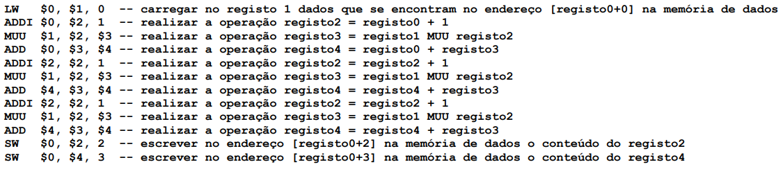
Fase 1
Componentes criados nesta fase:
Mux2_1_8b
ProgramCounter_12
SignExtend_7b_to_8b
ALU8
DMemory_256_8
IMemory_16_16
Registers8
Instruções dadas no guião

Slide 3
Fase 1 - Descodificação
Tabela dados tipo 1
opcode | instrução
000 | NOP
001 | Todas inst aritm ou logicas
100 | ADDI
110 | SW
111 | LW
Tabela tipo 2
func | operação
0000 | ADD
0001 | SUB
0010 | AND
0011 | OR
0100 | XNOR
0101 | NOR
0110 | MUU
0111 | MUS
1000 | SLL
1001 | SRL
1010 | SRA
1011 | EQ
1100 | SLS
1101 | SLU
1110 | SGS
1111 | SGU
1 | LW | $0 | $1 | 0
2 | ADDI | $0 | $2 | 1
3 | MUU | $1 | $2 | $3
4 | ADD | $0 | $3 | $4
5 | ADDI | $2 | $2 | 1
6 | MUU | $1 | $2 | $3
7 | ADD | $4 | $3 | $4
8 | ADDI | $2 | $2 | 1
9 | MUU | $1 | $2 | $3
10 | ADD | $4 | $3 | $4
11 | SW | $0 | $2 | $2
12 | SW | $0 | $4 | $3
 | opcode | rs | rt | adress
 |  |  |  | rd | func
1 | 111 | 000 | 001 | 0000000
2 | 100 | 000 | 010 | 0000001
3 | 001 | 001 | 010 | 011 | 0110
4 | 001 | 000 | 011 | 100 | 0000
5 | 100 | 010 | 010 | 0000001
6 | 001 | 001 | 010 | 011 | 0110
7 | 001 | 100 | 011 | 100 | 0000
8 | 100 | 010 | 010 | 0000001
9 | 001 | 001 | 010 | 011 | 0110
10 | 001 | 100 | 011 | 100 | 0000
11 | 110 | 000 | 010 | 0000010
12 | 110 | 000 | 100 | 0000011
Tabela 2. Instruções descodificadas
Tabela 1. Instruções dadas

Slide 4
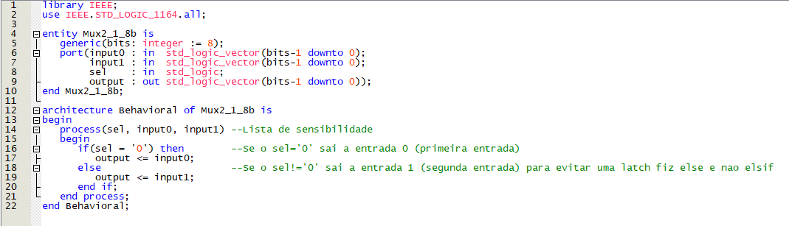
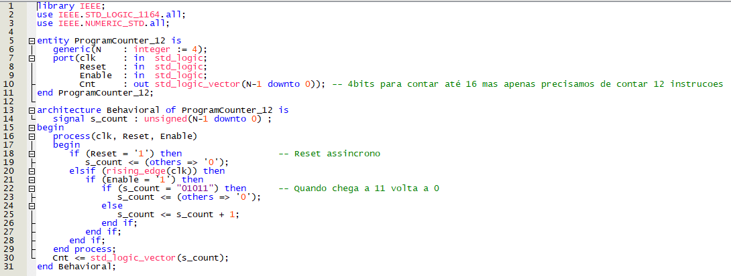
Fase 1 - Componentes
Figura 1. Mux2_1 de 8bits de entrada e saída
Figura 2. ProgramCounter (Contador até 12)

Slide 5
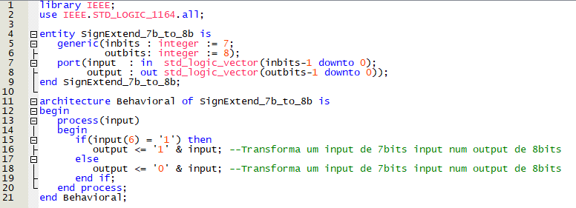
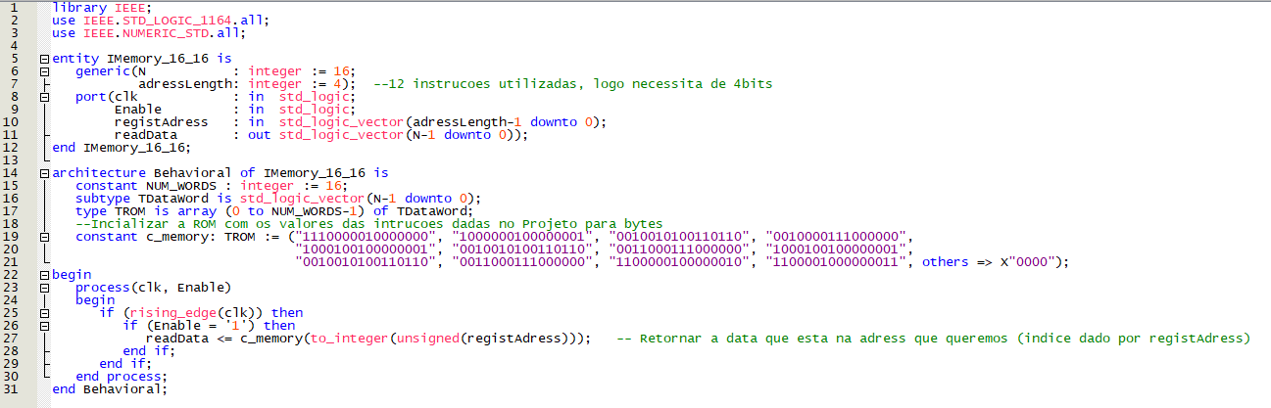
Fase 1 - Componentes
Figura 3. SignExtend que passa o sinal para 8 bits
Figura 4. Memória ROM inicializada com as intruções dadas no guião em bits (Tabela 2)

Slide 6
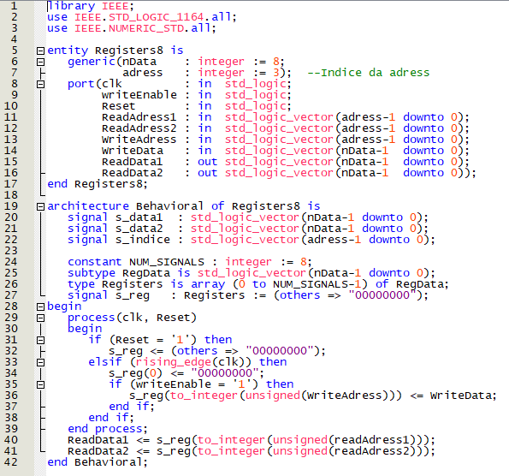
Fase 1 - Componentes
Figura 5. Registers8, guarda 8 registos de 8 bits sendo o primeiro sempre “00000000”

Slide 7
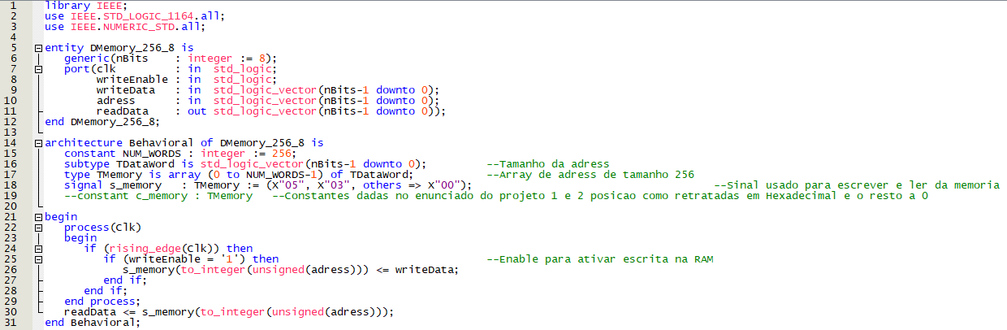
Fase 1 - Componentes
Figura 6. DMemory, uma RAM que tem 256 address de 8 bits cada
A RAM foi inicializada com os valores pedidos no guião dado que é 5 em Hexadecimal para a primeira posição (0), 3 em Hexadecimal na segunda posição (1) e 0 nas restantes.

Slide 8
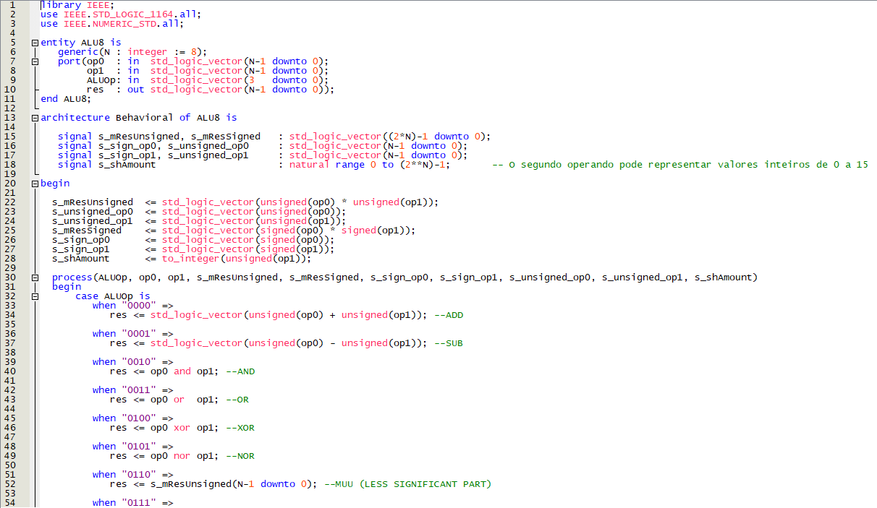
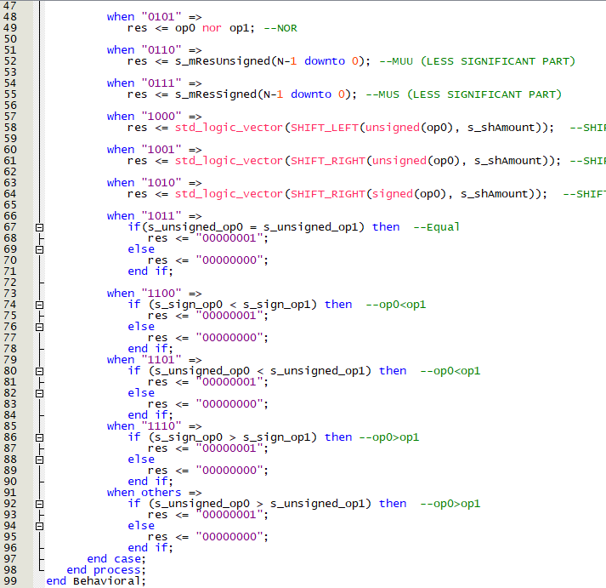
Fase 1 - Componentes
Figura 7. ALU8, que realiza todas as operações aritméticas/lógicas

Slide 9
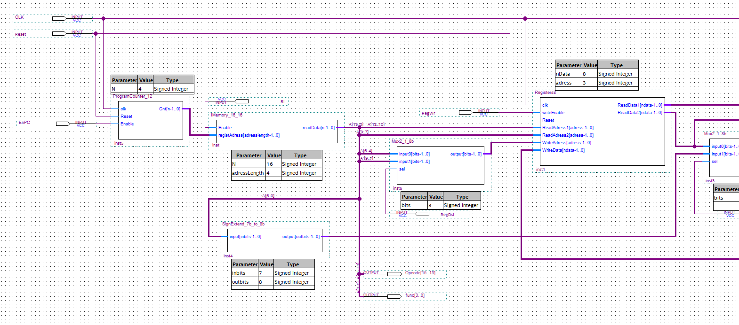
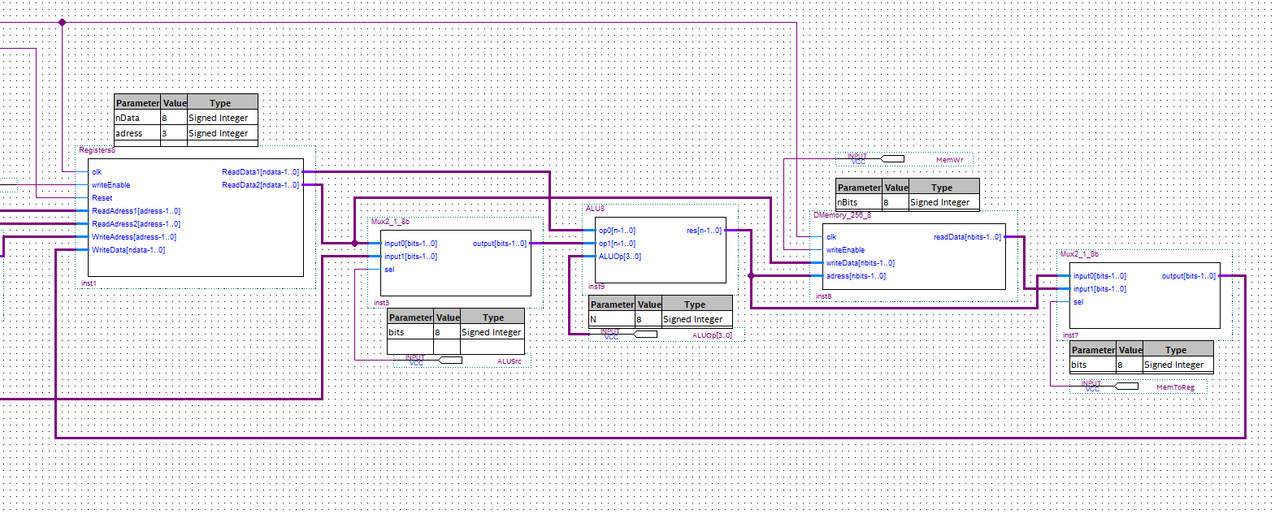
Fase 1 - Visual
Figura 8. Esquema da Datapath com todos os componentes criados na Fase 1

Slide 10
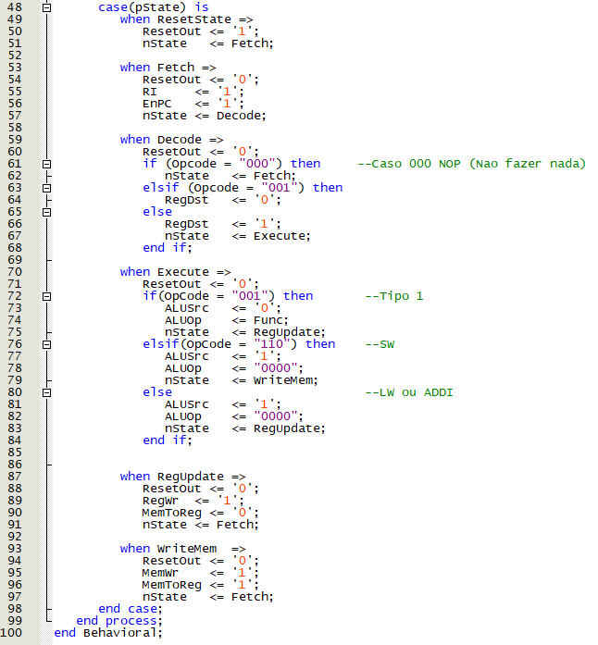
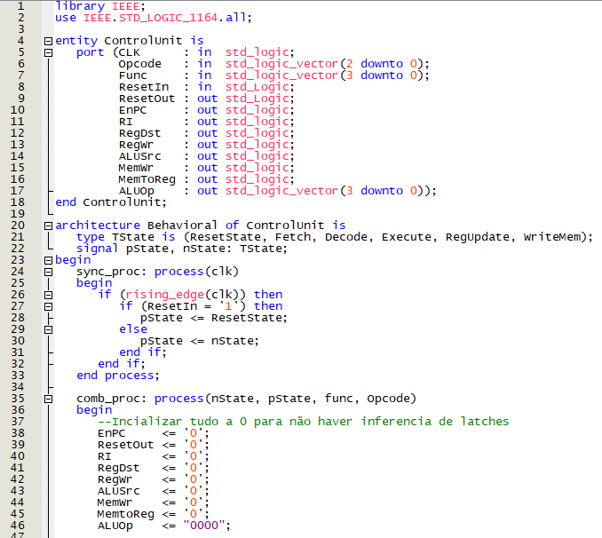
Fase 2
Componente criado nesta fase:
ControlUnit
Figura 9. ControlUnit

Slide 11
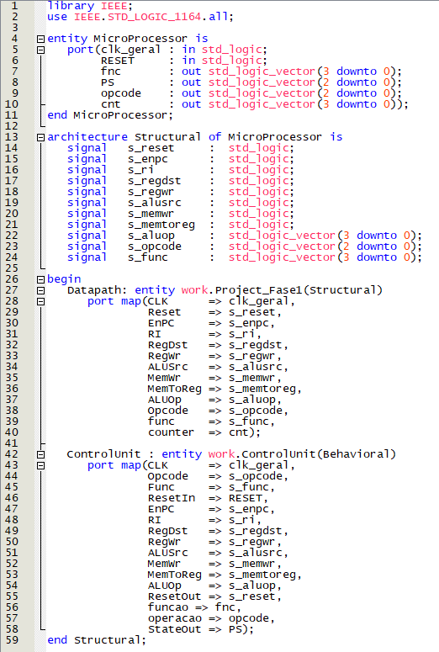
Fase 3
Ligação dos componentes criados na Fase 1 com o componente da Fase 2, adicionando um CLK e um RESET “Global”.
Digo RESET “Global”, pois este só afeta o ProgramCounter_12 e o Registers8.
Figura 10. MicroProcessador

Slide 12
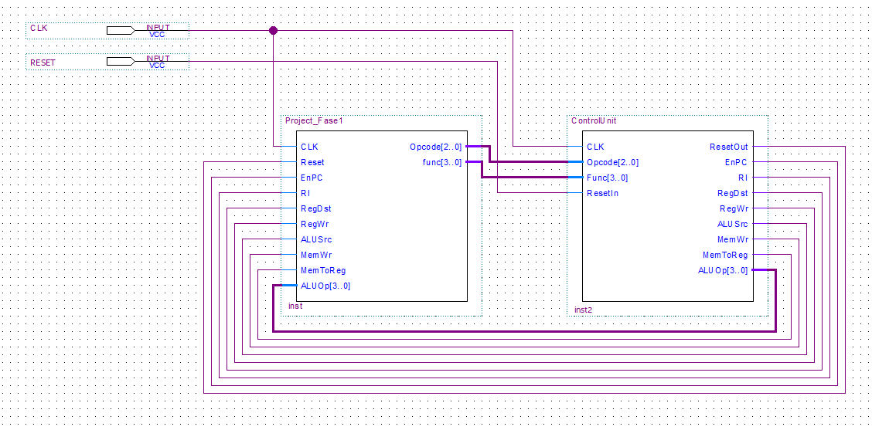
Fase 3 - Visual
Figura 11. Esquema do MicroProcessador

